Slide 1
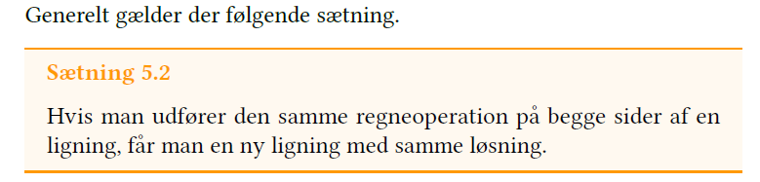
Ligningsløsning mathematicus Regning s.29-33
(Identisk med Matematik i grundforløbet kap 4)

Slide 2
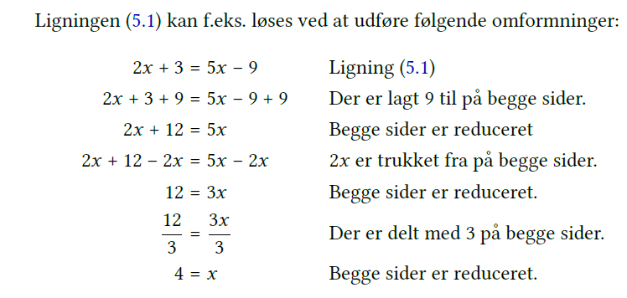
Eksempel på simpel ligningsløsning
Dvs. så er x=4
Man skal lige have x på venstre side og talværdien (svaret) på højre side.

Slide 3
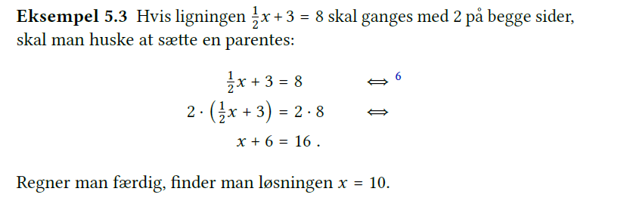
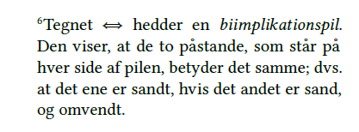
Parenteser ved ligningsløsning

Slide 4

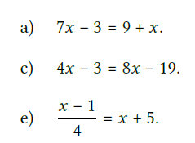
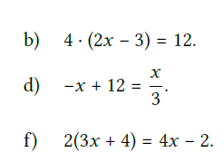
Løs ligningerne nu på et stykke papir – vi samler op bagefter på tavlen.
Alle regner a, c og e
Er du hurtigt færdig kan du lave
b, d og f.

Slide 5
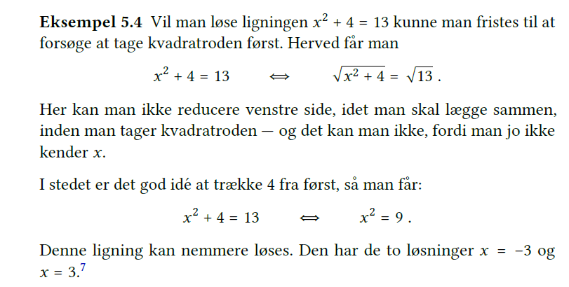
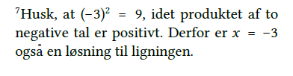
Kvadratrødder og kvadrering af udtryk
Man starter altid med
at samle tal på den ene side
og x på den anden side
I sådan en type ligning.

Slide 6
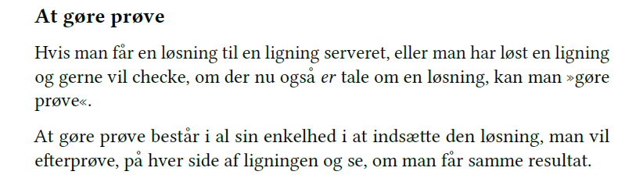
At gøre prøve
Tjek om x= 2 er en løsning ?

Slide 7
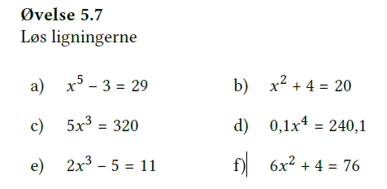
Opgaver med at bruge rødder og isolere
Løs opgave a, b og c. DE næste er ekstra til de hurtige. Vi samler dem op.

Slide 8
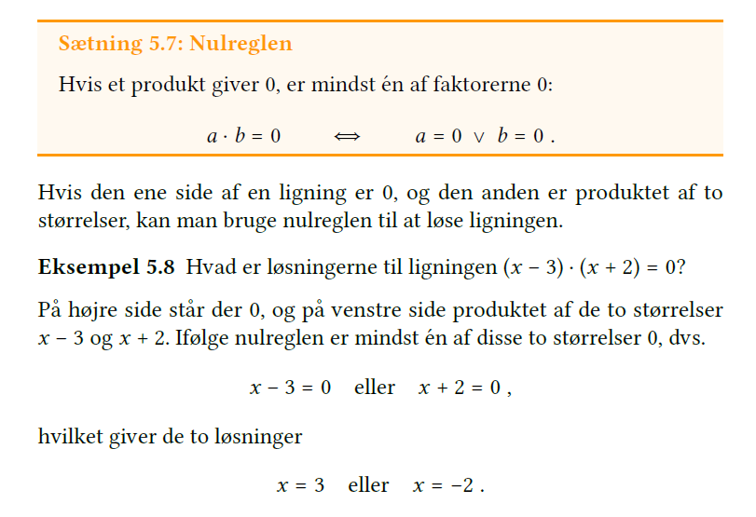
Nye metoder til ligningsløsning- nulreglen

Slide 9

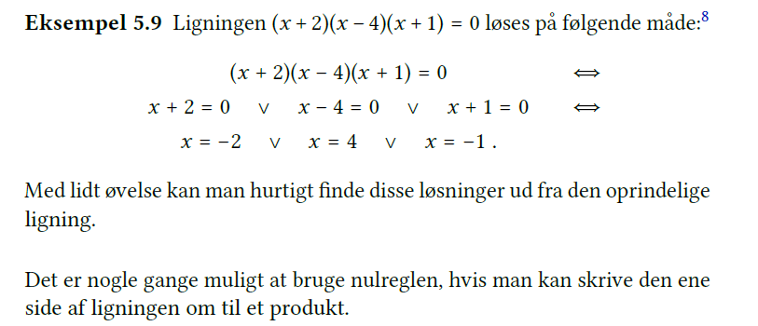
Eksempel med nulregel

Slide 10
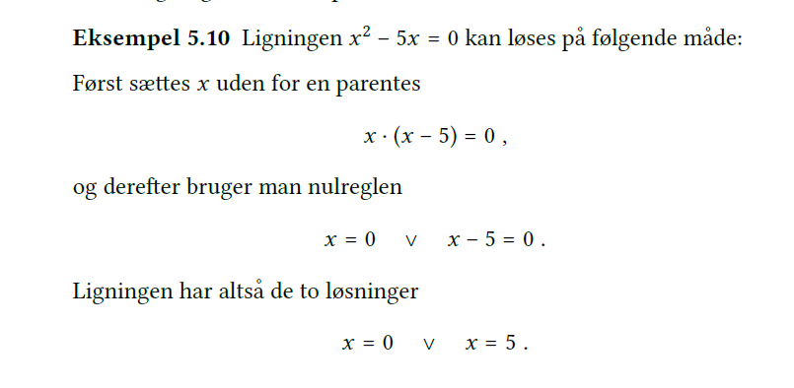
Et eksempel mere med at bruge nulreglen

Slide 11
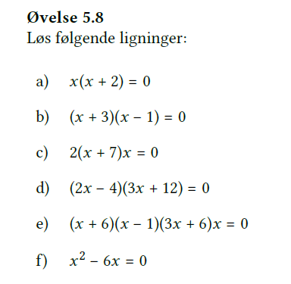
Opgaver med nulreglen – regn så langt du kan

